Slide 1

Bilgisayar Programlama 2
Ders Notu: 9

Slide 2
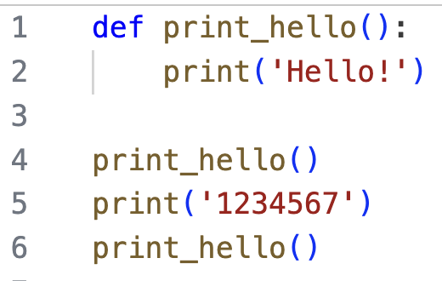
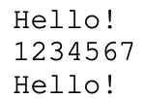
Fonksiyonlar
Fonksiyonlar, büyük bir programı daha kolay okunabilir ve bakımı kolay hale getirmek için parçalara ayırmak için kullanışlıdır. Ayrıca, programınızın birkaç farklı noktasında aynı kodu yazıyorsanız da kullanışlıdırlar. Bu kodu bir fonksiyona koyabilir ve bu kodu çalıştırmak istediğiniz her an fonksiyonu çağırabilirsiniz. Ayrıca fonksiyonları kendi yardımcı programlarınızı, matematiksel fonksiyonlarınızı vb. oluşturmak için de kullanabilirsiniz.
Fonksiyon Temelleri
Fonksiyonlar ’def’ ifadesiyle tanımlanır. İfade iki nokta üst üste ile biter ve fonksiyonun parçası olan kod ‘def’ ifadesinin altına girintili olarak yazılır. Aşağıda ekranda bir şeyler yazdıran basit bir fonksiyon ve çıktısı oluşturulmuştur:
İlk iki satır fonksiyonu tanımlar. Son üç satırda ise fonksiyonu iki kez çağırıyoruz.

Slide 3
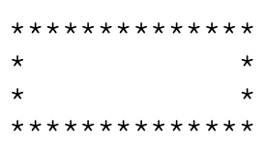
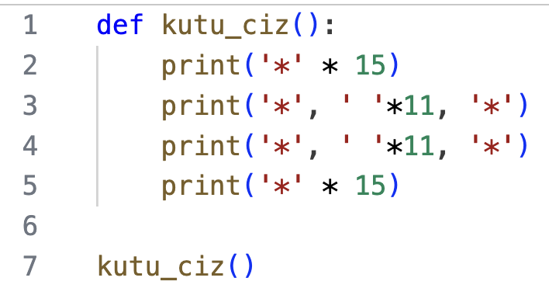
Fonksiyonlar
Fonksiyonların bir kullanım alanı, programınızın çeşitli bölümlerinde aynı kodu tekrar tekrar kullanıyorsanız, kodu bir fonksiyona koyarak programınızı daha kısa ve anlaşılması daha kolay hale getirebilmenizdir.
Örneğin, programınızın çeşitli noktalarında aşağıdaki gibi bir yıldız kutusu yazdırmanız gerektiğini varsayalım.
Kodu bir fonksiyona yerleştirin ve bir kutuya ihtiyaç duyduğunuzda, birkaç satır gereksiz kod yazmak yerine sadece fonksiyon çağrılabilir:
Bunun bir avantajı, kutunun boyutunu değiştirmeye karar verirseniz, yalnızca fonksiyondaki kodu değiştirmeniz yeterli olmasıdır; oysa kutu çizme kodunu ihtiyaç duyduğunuz her yere kopyalayıp yapıştırsaydınız, hepsini değiştirmeniz gerekirdi.

Slide 4
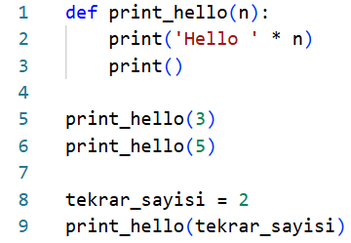

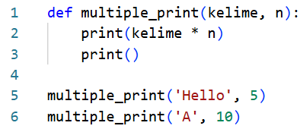

Parametreler (Arguments)
Fonksiyonlara değerler aktarılabilir:
print_hello fonksiyonunu 3 değeriyle çağırdığımızda, bu değer n değişkenine kaydedilir. Daha sonra fonksiyonumuzun kodunda bu n değişkenine başvurabiliriz.
Bir fonksiyona birden fazla değer iletilebilir:

Slide 5
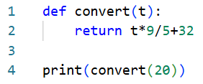


Fonksiyondan Sonuç Döndürme
Hesaplamalar yapan ve sonuç döndüren fonksiyonlar yazılabilir:
Örnek 1: Sıcaklıkları Celsius'tan Fahrenheit'e dönüştüren basit bir fonksiyon.
`return` ifadesi, bir fonksiyonun hesaplamalarının sonucunu çağırana geri göndermek için kullanılır.
Fonksiyonun kendisinin herhangi bir yazdırma işlemi yapmadığına dikkat edin. Yazdırma işlemi fonksiyonun dışında yapılır. Bu sayede, aşağıdaki gibi sonuçla matematiksel işlemler yapabiliriz.
Fonksiyonun içinde sonucu döndürmek yerine doğrudan ekrana yazdırıldığında, sonuç ekrana yazdırılıp unutulur ve tekrar kullanımı mümkün olmazdı.

Slide 6
.
.

Slide 7
.
.

Slide 8
.
.

Slide 9
.
.

Slide 10
.
.

Slide 11
.
.

Slide 12
.
.

Slide 13
.
.

Slide 14
.
.

Slide 15
.
.

Slide 16
.
.

Slide 17
.
.

Slide 18
.
.

